Slide 1
Sinais e Sistemas 2
Trabalho 3
Vitor, Larissa e Luana

Slide 2
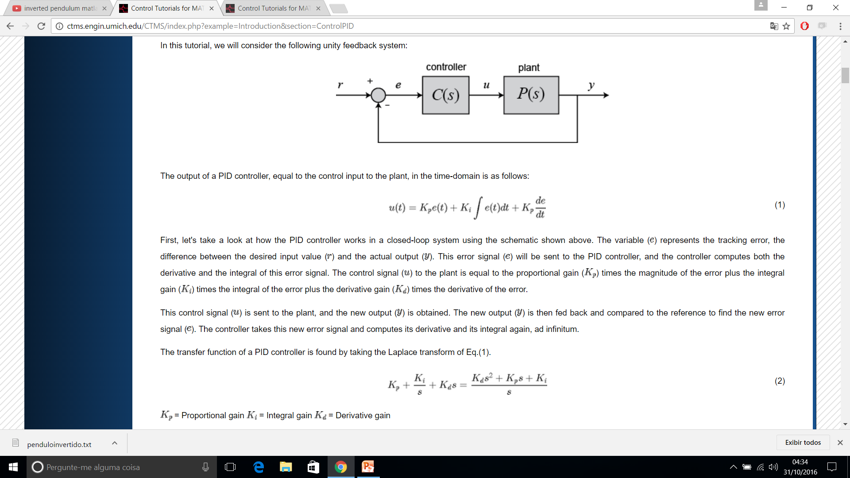
Controlador PID

Slide 3
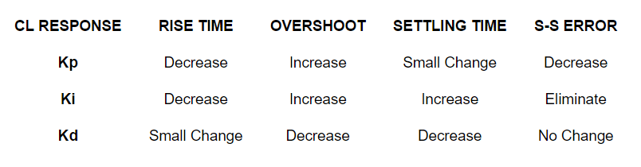
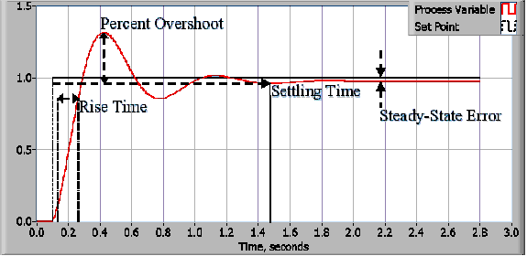
Controlador PID

Slide 4
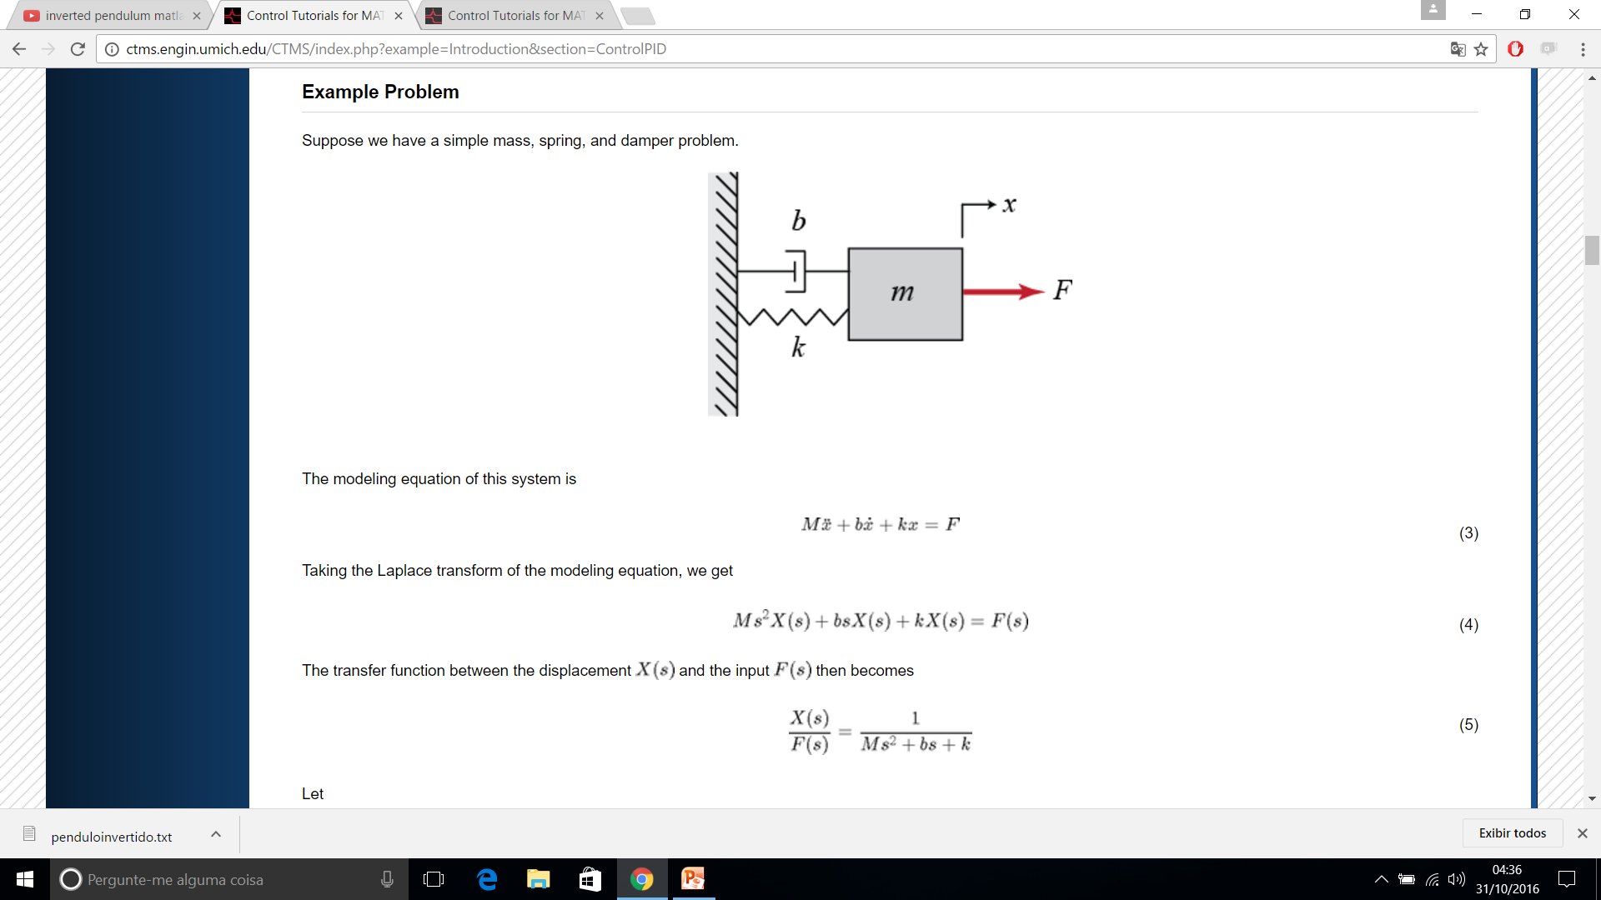
Esquema massa mola
M = 1 kg
b = 10 N s/m
k = 20 N/m
F = 1 N

Slide 5
Função Transferência

Slide 6
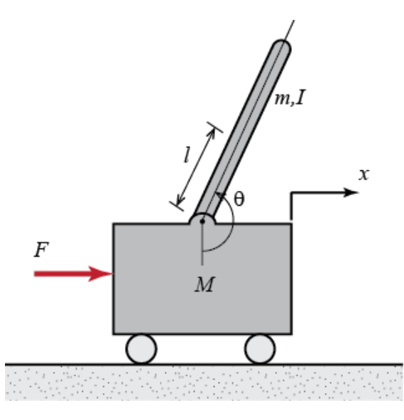
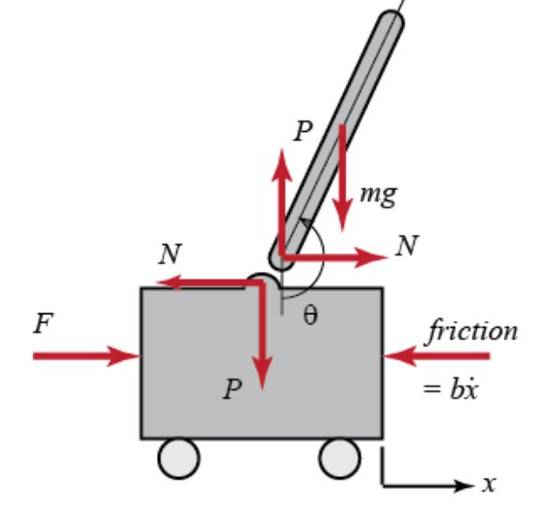
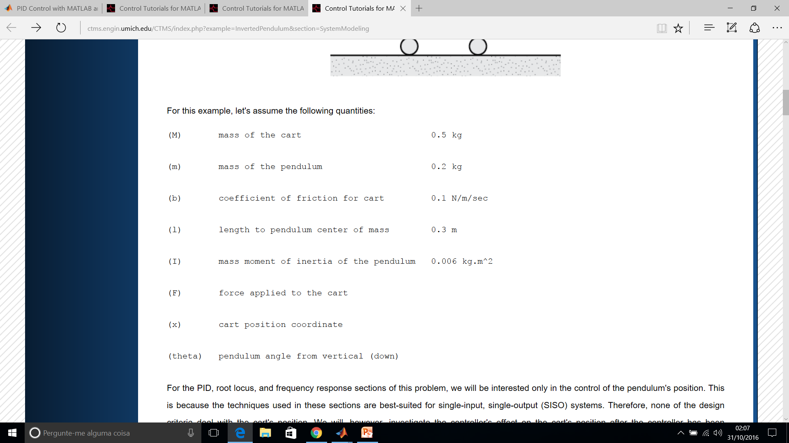
Esquema físico do pêndulo invertido

Slide 7
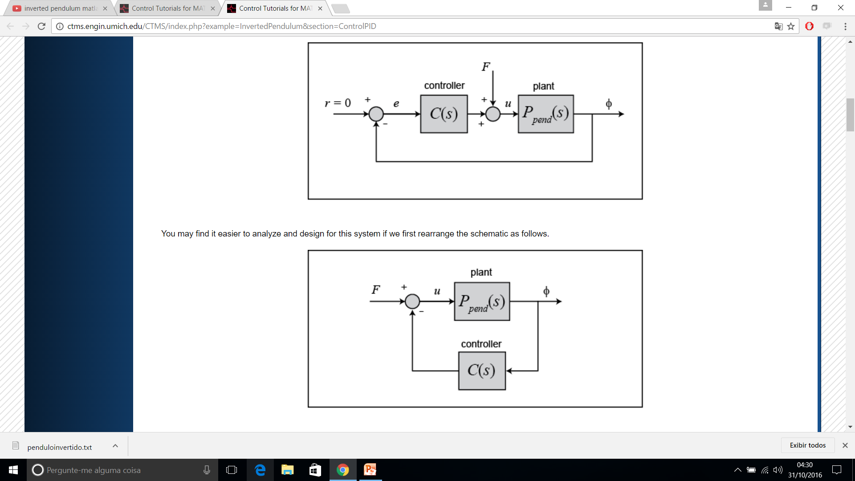
Diagrama de Blocos

Slide 8
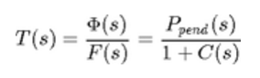
Diagrama de Blocos

Slide 9
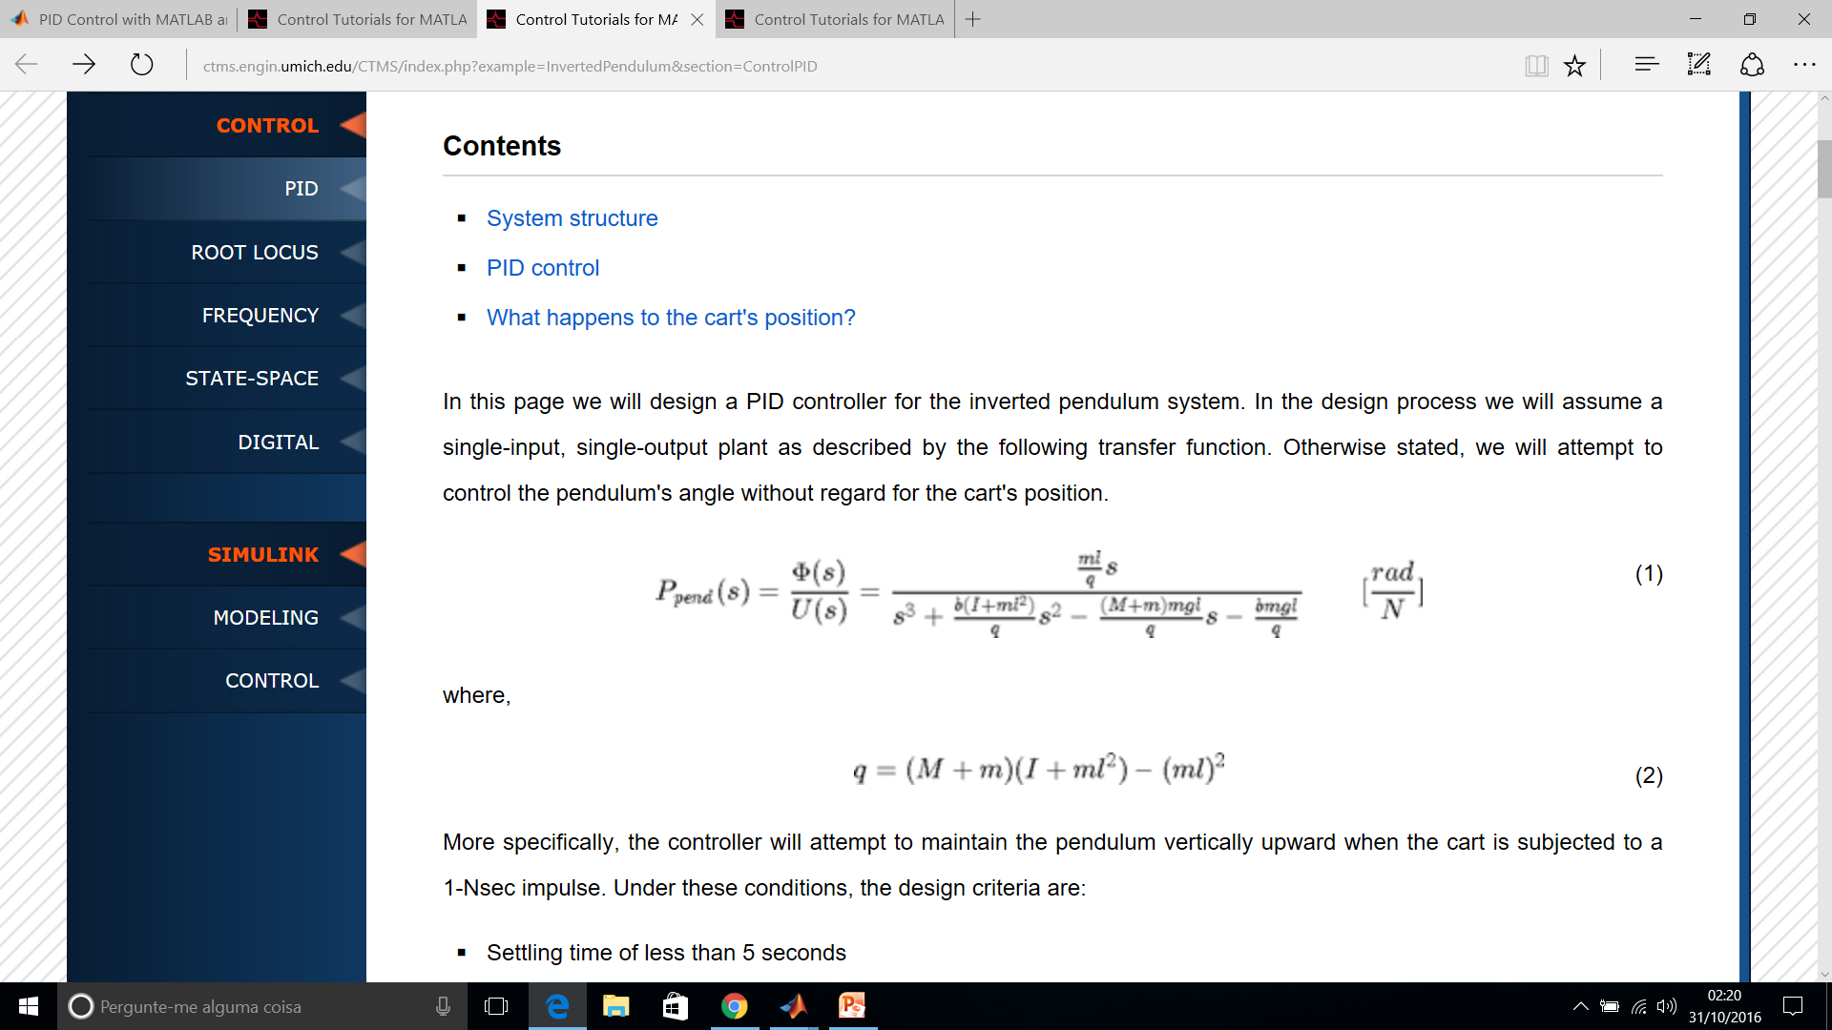
Função Transferência

Slide 10
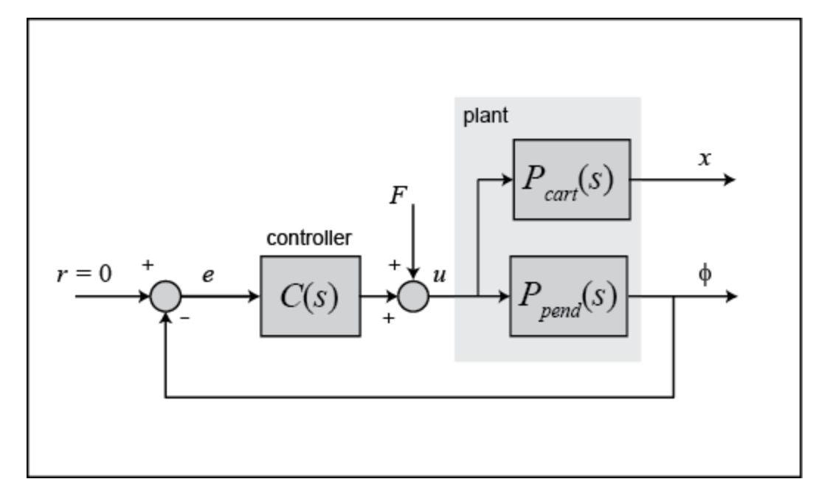
Diagrama de Blocos

Slide 11
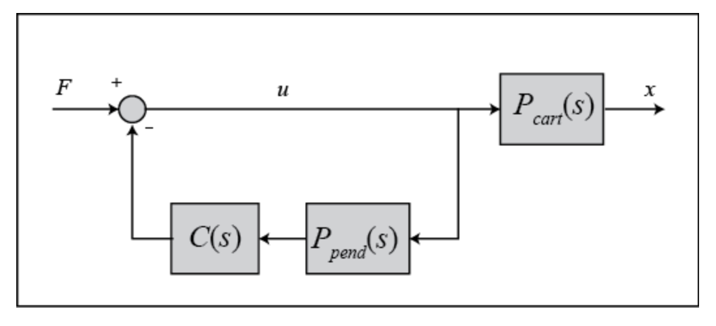
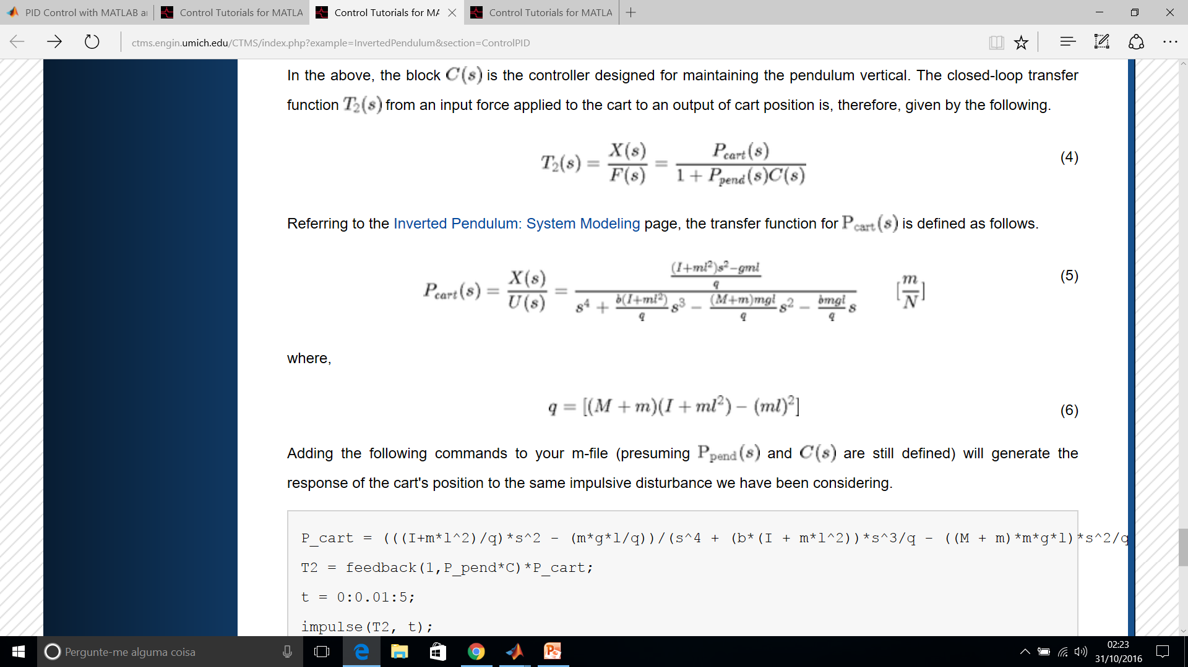
Diagrama de Blocos

Slide 12
Função Transferência

